Slide 1

Pengantar Teknologi Informasi
Konsep Sistem Komputer
Nurul Anisa Sri Winarsih, S.Kom, M. Cs
nurulanisasw@dsn.dinus.ac.id
wa : 0811 2611 994
(Sertakan NAMA,NIM,& KELAS)

Slide 2

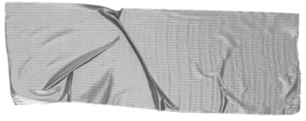
Outline PTI
W | Pokok Bahasan
1 | Pengenalan Teknologi Informasi
2 | Konsep Sistem Komputer & Pengenalan Perangkat Keras
3
4 | Data Storage
5 | Perangkat Lunak
6
7 | Data dan Informasi
8 | Ujian Tengah Semester
W | Pokok Bahasan
9 | Komputasi Pemrograman
10
11 | Rekayasa Perangkat Lunak
12 | Komunikasi data & Jaringan Komputer
13
14 | Etika dan dampak sosial teknologi informasi
15 | Teknologi Terkini / Advance Topik
16 | Ujian Akhir Semester

Slide 3
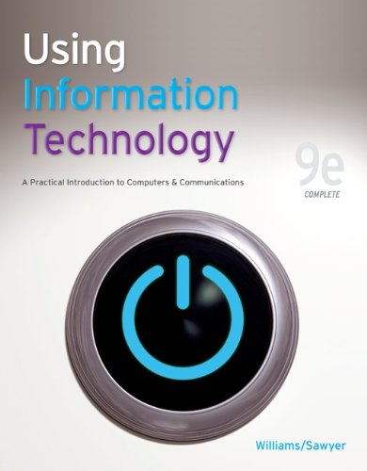

Referensi
Bruce K William, Stacey C. Sawyer – Using Information Technology : A Practical Introduction to Computers & Communications 9th Edition (2010)
J. Glenn Brookshear – Computer Science : An Overview 11th Edition (2011)

Slide 4
Review Pertemuan 2
First Generation
Second Generation
Third Generation
Fourth Generation
Fifth Generation

Slide 5
Review Pertemuan 2
 | History
First Generation | Using vacuum tube technology Produce more heat Easy to break down Difficult to identify the problem whenever the computer becomes malfunction Expensive Data Processing not accurate
Second Generation | Using transistor Small size Low power usage More efficient Easy to use Cheapest Assembly Language

Slide 6
Review Pertemuan 2
 | History
Third Generation | Using Integrated Circuit Start implement multiprogramming concept and time sharing Small size Low power usage More efficient BASIC, PASCAL
Fourth Generation | Using Microprocessor Using LSI technology (Large Scale Integration) Main memory becomes more efficient, faster, and large
Fifth Generation | More sophisticated Cheapest Faster have ability to see, listen, talk, think like human Have AI

Slide 7
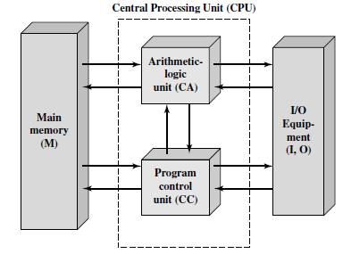
Review Pertemuan 2
Von Neumann architecture
Main memory menyimpan data maupun instruksi
ALU mengolah data biner
Control Unit melakukan interpretasi instruksi-instruksi di dalam memori sehingga adanya eksekusi tersebut
I/O untuk berinteraksi dengan lingkungan luar

Slide 8
Outline Hari Ini
Konsep Sistem Komputer
Hardware
Software

Slide 9
Konsep Sistem Komputer

Slide 10
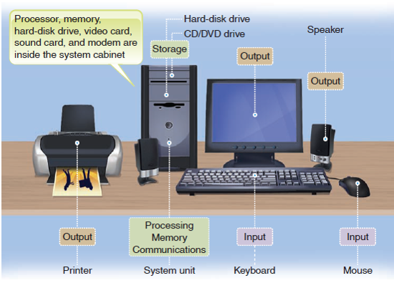
Konsep Sistem Komputer
Hardware
Prose unit
Media penyimpanan
Perangkat input output
Software
Aplikasi
Sistem

Slide 11
Bagaimana Komputer Bekerja?
Menurut Williams & Sawyer, 2010 terdapat 3 kunci konsep, antara lain:
Tujuan komputer
Perbedaan antara hardware dan software
Operasi computer dasar

Slide 12
1 Tujuan Komputer
Data
terdiri dari fakta mentah dan angka
Informasi
data terstruktur yang telah diolah

Slide 13
2 Hardware
Terdiri dari mesin dan peralatan dalam sistem komputer
Perangkat keras termasuk di antara perangkat lain, keyboard, layar, printer dan kotak (komputer atau perangkat pemrosesan itu sendiri)
Perangkat keras tidak berguna tanpa perangkat lunak

Slide 14
2 Software
Terdiri atas semua instruksi elektronik yang memberi tahu komputer cara melakukan suatu tugas
Contoh: Microsoft Windows dan Office XP / Vista / 7

Slide 15
3 Operasi Komputer Dasar
Operasi input
Operasi proses
Operasi penyimpanan
Operasi output
Operasi komunikasi

Slide 16
3.1 Operasi Input
Masukan dapat berupa hampir semua jenis data
Contoh: huruf, angka, simbol, bentuk, warna, suhu, suara, tekanan, balok cahaya atau bahan baku apa pun yang perlu diproses

Slide 17
3.2 Operasi Proses
Manipulasi pada komputer untuk mengubah data menjadi informasi
Proses ini dilakukan oleh CPU (Central Processing Unit)

Slide 18
3.3 Operasi Penyimpanan
Primary storage
Sirkuit komputer internal yang menyimpan sementara data yang menunggu untuk diproses
Primary storage
Media perangkat yang menyimpan data atau informasi secara permanen
Contoh: Hard disk, CD / DVD

Slide 19
3.4 Operasi Output
Hasil pengolahan, biasanya informasi
Contoh: Output adalah angka atau gambar yang ditampilkan pada layar, kata yang dicetak di atas kertas oleh printer

Slide 20
3.5 Operasi Komunikasi
Koneksi komunikasi wifi
Data dapat dimasukkan dari jauh
Diproses di daerah terpencil
Simpan di lokasi yang berbeda
Output di tempat lain

Slide 21
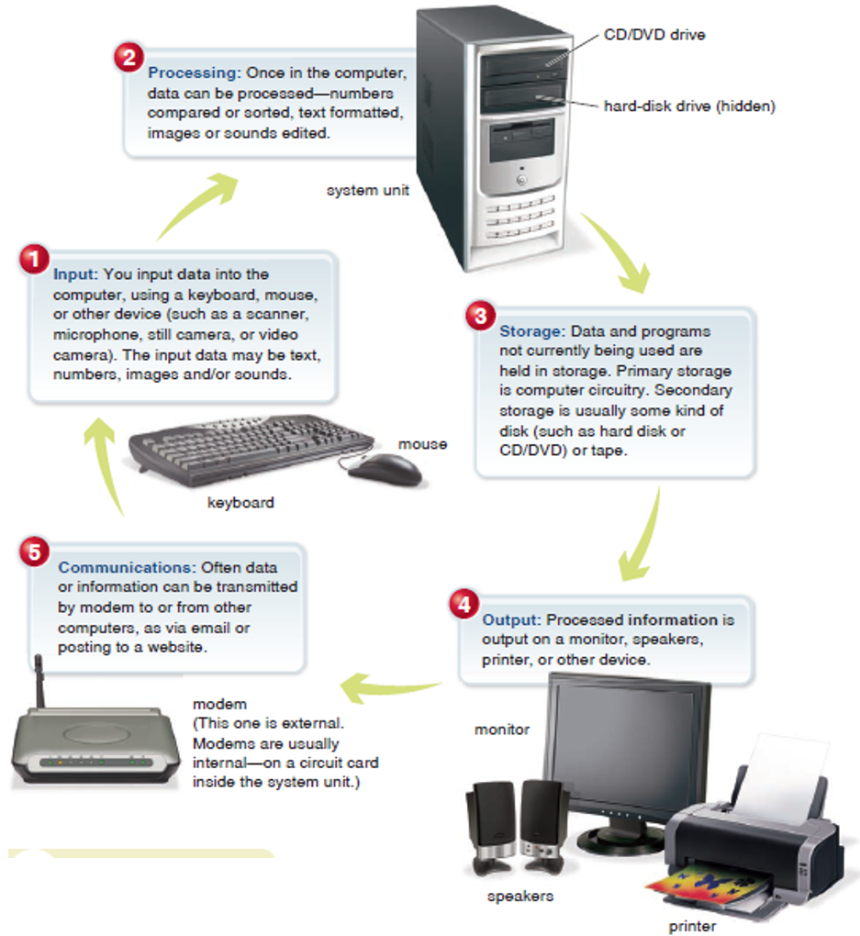
Operasi Komputer
Koneksi komunikasi wifi
Data dapat dimasukkan dari jauh
Diproses di daerah terpencil
Simpan di lokasi yang berbeda
Output di tempat lain

Slide 22
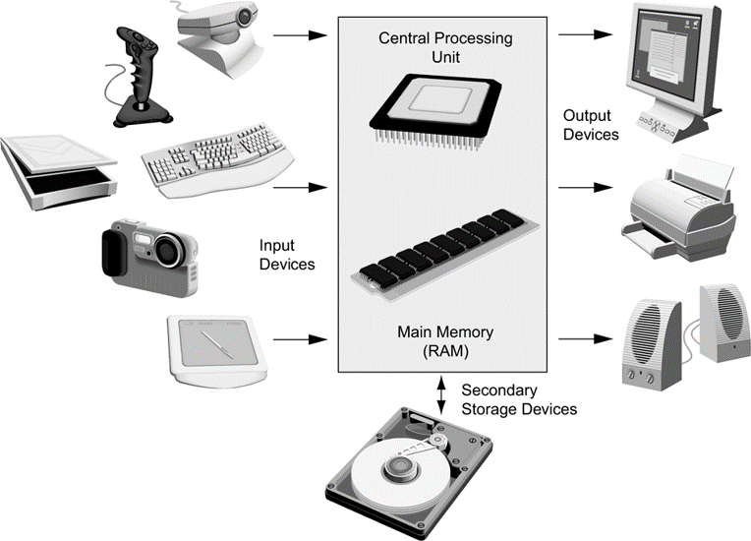
Hardware
Sistem Komputer :
CPU
Main Memory
I/O Devices
Secondary Storage
Hardawe dapat dikategorikan menjadi:
Hardware input
Hardware output
Hardware proses dan memori
Hardware penyimpanan

Slide 23
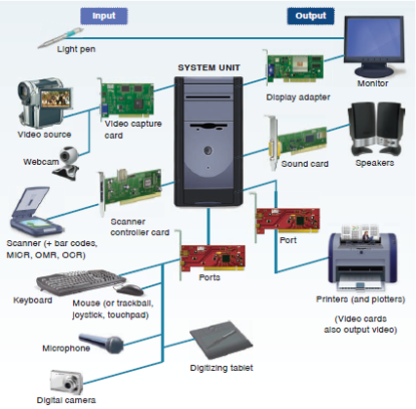
1 Hardware Input
Perangkat Keras Input terdiri dari perangkat yang menerjemahkan data ke dalam bentuk yang dapat diproses oleh komputer
Output Hardware terdiri dari perangkat yang menerjemahkan informasi yang diproses oleh komputer ke dalam bentuk yang dapat dimengerti oleh manusia

Slide 24
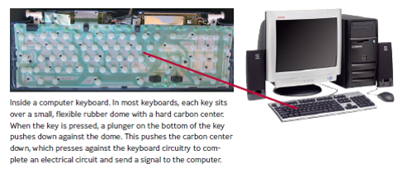
1 Hardware Input - Keyboard
Keyboard adalah perangkat input yang mengubah huruf, angka, dan karakter lain menjadi sinyal listrik yang dapat dibaca oleh prosesor

Slide 25
1 Hardware Input – Penunjuk
Perangkat penunjuk mengontrol posisi kursor atau penunjuk pada layar dan memungkinkan pengguna untuk memilih opsi yang ditampilkan di layar
Contoh: Mouse, trackball, touchpad

Slide 26
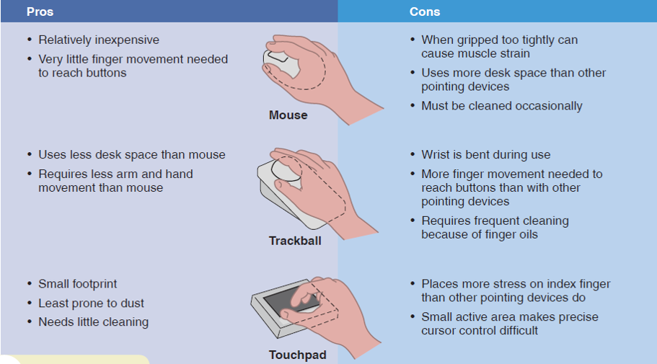
1 Hardware Input – Penunjuk

Slide 27
1 Hardware Input – Mouse
Video terlalu besar, lihat di sini yaw https://www.youtube.com/watch?v=AkFi90lZmXA
Notes:
https://www.youtube.com/watch?v=AkFi90lZmXA&t=23s

Slide 28
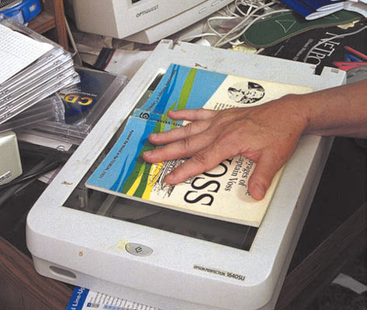
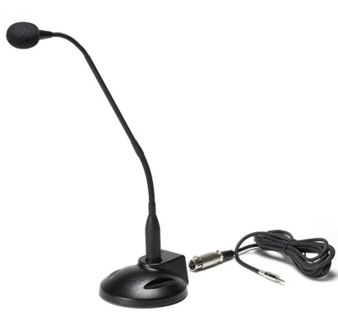
1 Hardware Input
Perangkat entri data sumber membuat data yang dapat dibaca mesin pada media atau kertas magnetik atau memberi umpan langsung ke prosesor komputer
Contoh: Scanner, Mikrofon, Kamera Digital, Sensor

Slide 29
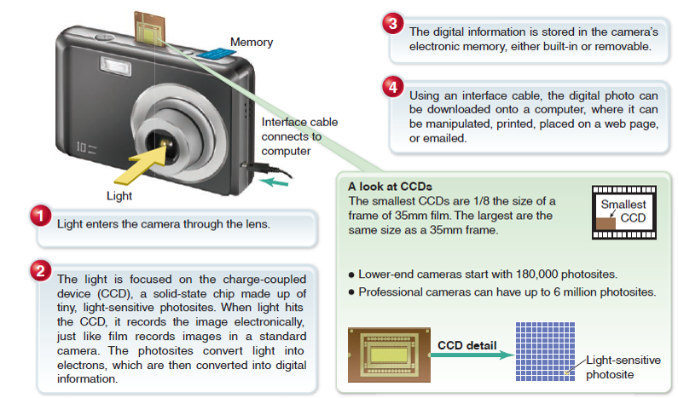
1 Hardware Input

Slide 30
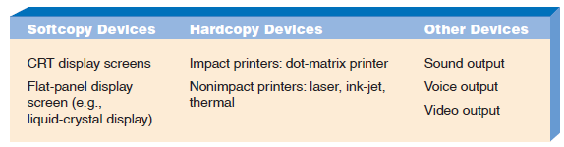
2 Hardware Output
Jenis perangkat output [Williams & Sawyer, 2010]

Slide 31
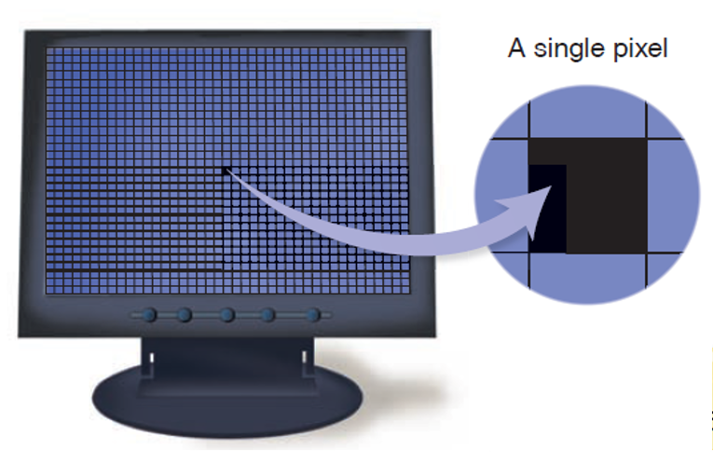
2 Hardware Output - Softcopy
Softcopy adalah data yang ditampilkan di layar tampilan atau dalam bentuk audio atau suara; itu hanya ada secara elektronik
Contoh:
layar tampilan

Slide 32
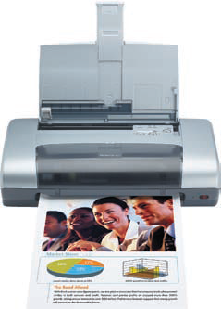
2 Hardware Output - Hardcopy
Hardcopy adalah hasil cetak
Contoh:
Printer

Slide 33
3 Hardware Proses dan Memori
Prosesor juga disebut CPU
CPU adalah otak komputer
CPU bekerja dengan sirkuit lain yang dikenal sebagai memori utama untuk melakukan pemrosesan
Komponen utama CPU:
Unit Kontrol
ALU
Register
Buses

Slide 34
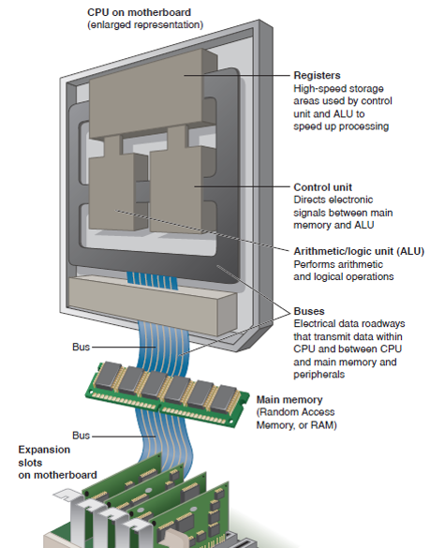
3 Hardware Proses dan Memori
Control Unit mengontrol pengoperasian CPU
Register menyediakan penyimpanan internal ke CPU
ALU melakukan fungsi pengolahan data
Bus menyediakan komunikasi di antara ALU, Register, dan Unit Kontrol

Slide 35
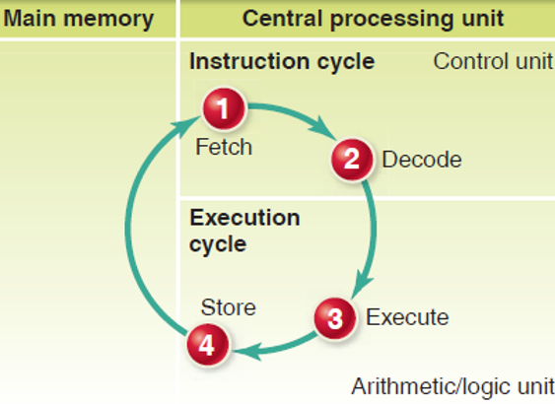
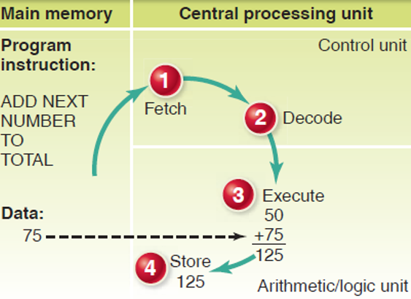
3 Hardware Proses dan Memori
Control unit melaukan 4 operasi dasar :
Fetch
Decode
Execute
Store

Slide 36
3 Hardware Penyimpanan
Video terlalu besar, lihat di sini yaw https://www.youtube.com/watch?v=p3q5zWCw8J4
Notes:
https://www.youtube.com/watch?v=p3q5zWCw8J4

Slide 37
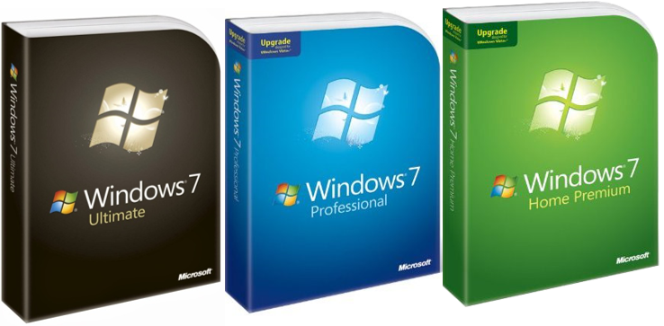
Software
Perangkat Lunak Sistem
Perangkat lunak sistem membantu komputer melakukan tugas-tugas pengoperasian yang penting dan memungkinkan perangkat lunak aplikasi dijalankan
Contoh: Windows XP, Vista, 7

Slide 38
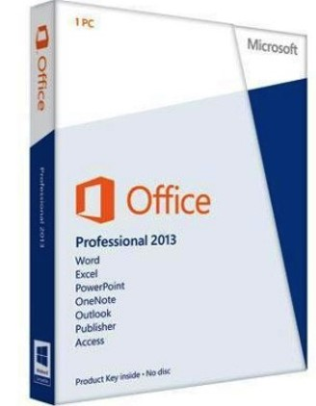
Software
Aplikasi perangkat lunak
Lakukan tugas tertentu, selesaikan masalah, lakukan pekerjaan atau hibur diri sendiri
Contoh: Microsoft Word, Excel, Powerpoint

Slide 39
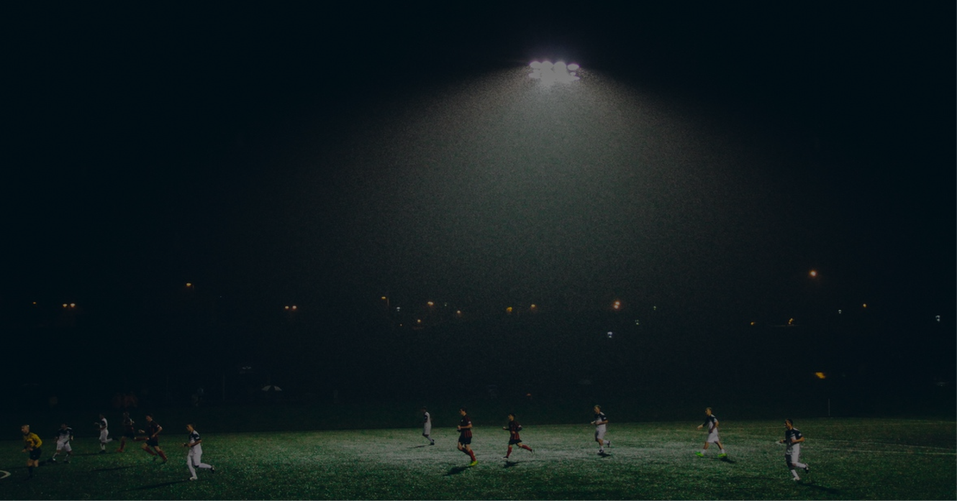
Tugas
Nikmati 2 video di materi ini, slide 27 dan 36. Untuk subtitle, silahkan buka link yang ada di notes slide
Fahami video, tulis tangan dengan bahasamu sendiri, formal. Word atau foto tulisan tangan.
Video pertama: bagaimana mouse dipahami oleh computer, bagaimana computer mengeksekusi perintah tersebut dan bagaimana menjalankan perintah. Tidak harus mouse, boleh yang lain.
Video kedua: hardware penyimpanan, tulis macamnya dan cari keja masing-masing
Kumpulkan hari ini, tanggal 30 Juni 2021 23.59

Slide 40
Terima Kasih
Let’s make world better place through technology
Kuy buat dunia lebih baik dengan teknologi

